Slide 1
Использование технологии nvidia cuda в решении слау высокой размерности
Докладчик:
К.т.н., доцент Литвинов владимир николаевич
Зав. Кафедрой «математика и биоинформатика»,
И.о. зам. Директора по информатизации Азово-черноморского инженерного института фгбоу во донской гау
Доцент кафедры питсттс ФГБОУ ВО ДГТУ

Slide 2
Методы решения слау
Прямые методы
Метод Гаусса
Метод Холецкого
Метод Прогонки и др.
Итерационные
Метод простой итерации
Метод Зейделя - модификация метода Якоби
Метод релаксации
Попеременно-треугольный итерационный метод

Slide 3
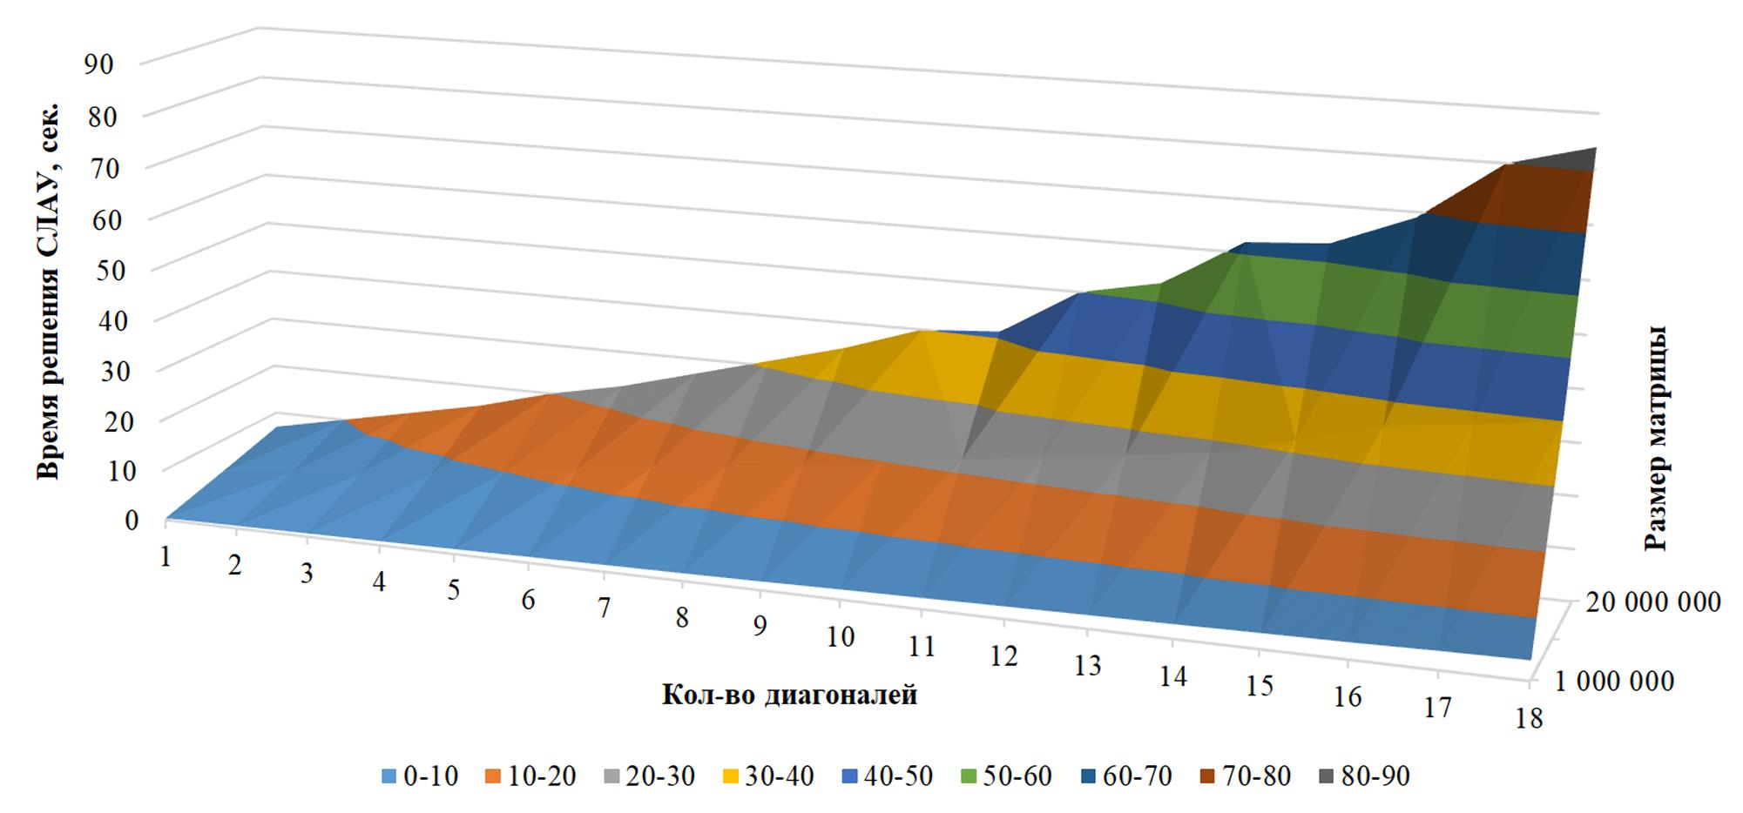
Опыт решения слау прямыми методами

Slide 4
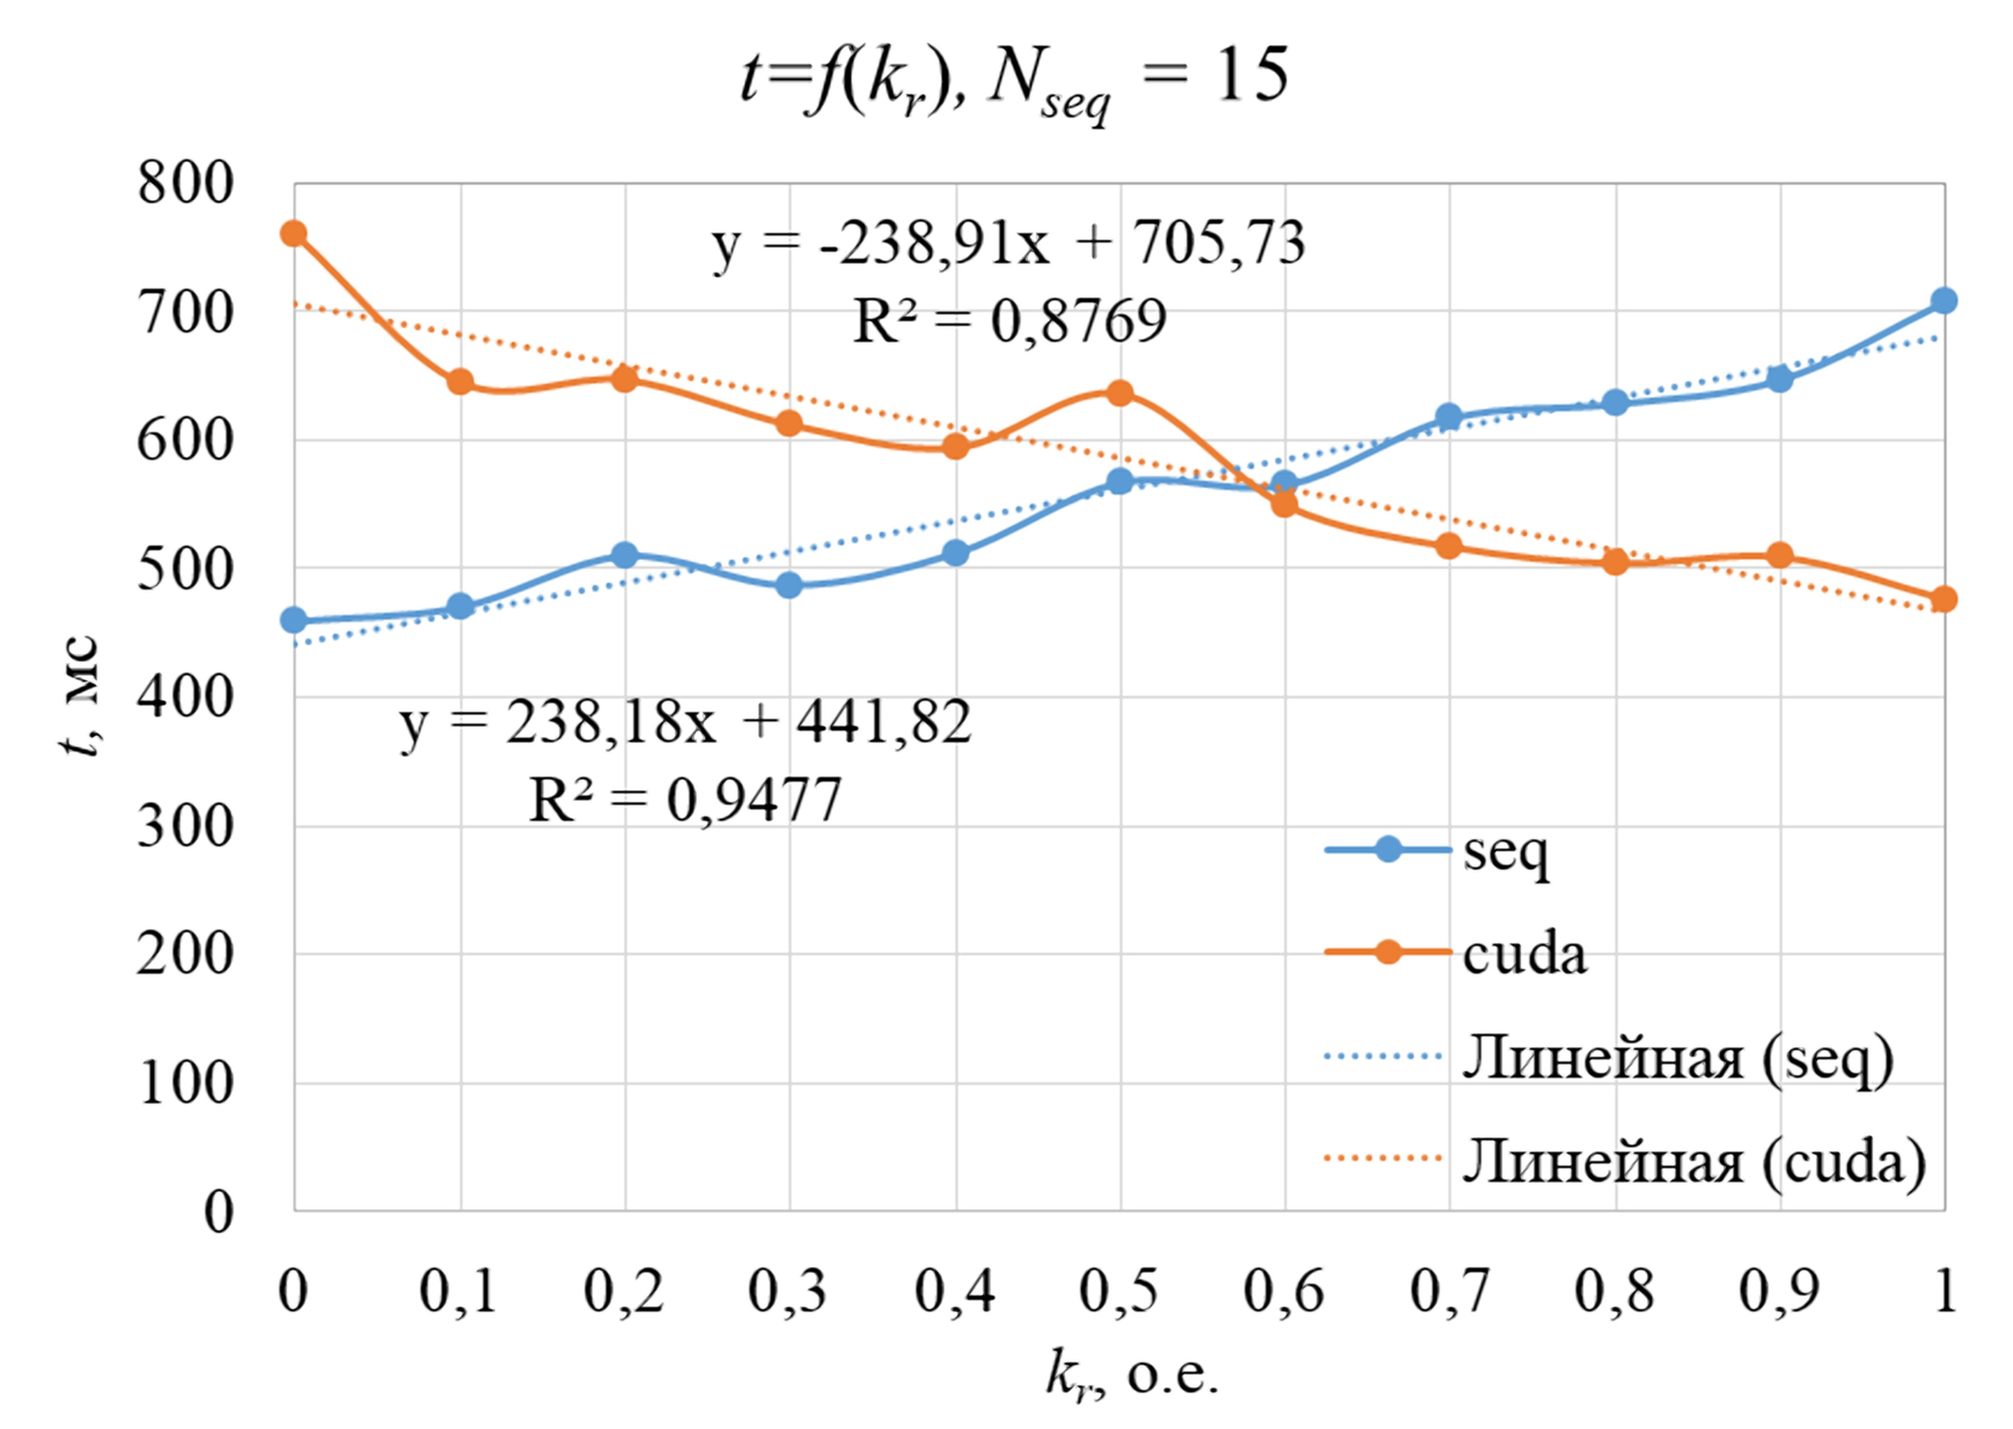
Проблема преобразования резреженных матриц между различными форматами хранения

Slide 5
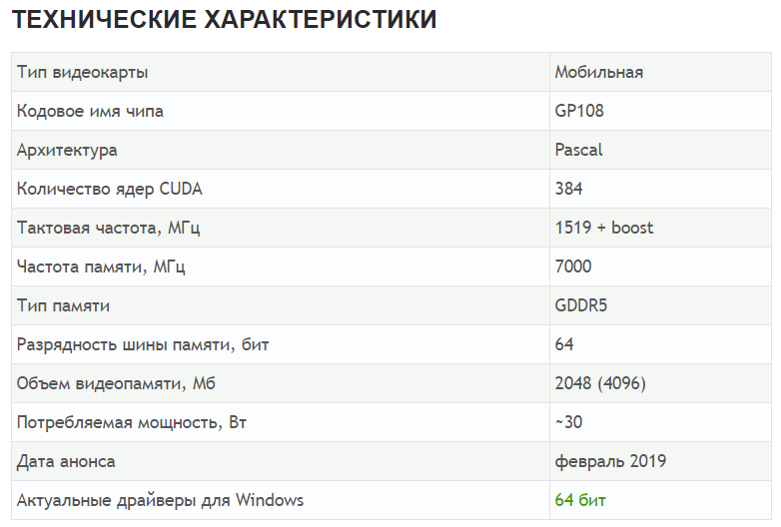
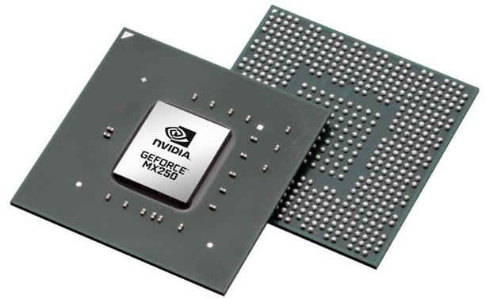
NVIDIA geforce mx250

Slide 6
__global__ void ptmKernel3(double* r, double* c0, double* c2,
double* c4, double* c6, double omega)
{
__shared__ double cache[BlockSizeX][GridNz - 1];
const size_t threadX = blockDim.x * blockIdx.x + threadIdx.x;
const size_t threadY = blockDim.y * blockIdx.y + threadIdx.y;
// Индекс строки, которую обрабатывает текущий поток
const size_t idx_x = threadX + 1;
// Индекс слоя, который обрабатывает текущий поток
const size_t idx_k = threadY + 1;
size_t currentY = 1; // 0 - граница, берём 1

Slide 7
for (size_t s = 2; s <= GridNx + GridNy + GridNz - 3; s++)
{
__syncthreads();
if (idx_x + currentY + idx_k == s && s < GridNy + idx_x + idx_k)
{
size_t nodeIndex = idx_x + (BlockSizeX + 1) * currentY + GridXY * idx_k;
size_t m0 = nodeIndex;
double c0m0 = c0[m0];
if (c0m0 > 0)
{
size_t m2 = m0 - 1;
size_t m4 = m0 - GridNx;
size_t m6 = m0 - GridXY;

Slide 8
double rm4 = 0;
if (s > 3 + threadX + threadY)
{
rm4 = cache[threadX][threadY];
}
else
{
rm4 = r[m4];
}
double rm2 = 0;
if (threadX != 0 && s > 3 + threadX + threadY)
{
rm2 = cache[threadX - 1][threadY];
}
else
{
rm2 = r[m2];
}

Slide 9
double rm6 = 0;
if (threadY != 0 && s > 3 + threadX + threadY)
{
rm6 = cache[threadX][threadY - 1];
}
else
{
rm6 = r[m6];
}
double rm0 = (omega * (c2[m0] * rm2 + c4[m0] * rm4 + c6[m0] * rm6) +
r[m0]) / ((0.5 * omega + 1) * c0m0);
cache[threadX][threadY] = rm0;
r[m0] = rm0;
}
currentY++;
}
}
}

